Slide 1
THOÂNG ÑIEÄP CUÛA TRAÙI ÑAÁT

Slide 2
BAÏN COÙ BIEÁT ?
Trên trái đất hiện nay còn tới khoảng 2 tỷ người đang khát nước! Hơn 4 tỷ người sẽ rơi vào tình trạng thiếu nước sạch trong tương lai. MUÏC TIEÂU GIAÙO DUÏC
Bảo vệ môi trường là bảo vệ cuộc sống của tất cả mọi người!

Slide 3
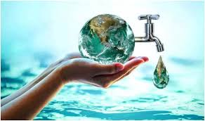
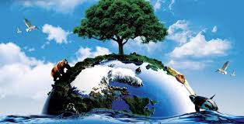
Kiến thức:
Đất, Nước và Không khí là ba thành tố quan trọng nhất, vừa là nguồn tài nguyên vừa là môi sinh của vạn vật, trong đó có con người. Thế nhưng, những sự cố môi trường xảy ra liên tiếp gần đây đe dọa trực tiếp đến an toàn sức khỏe, thiệt hại sinh kế
của con người.

Slide 4
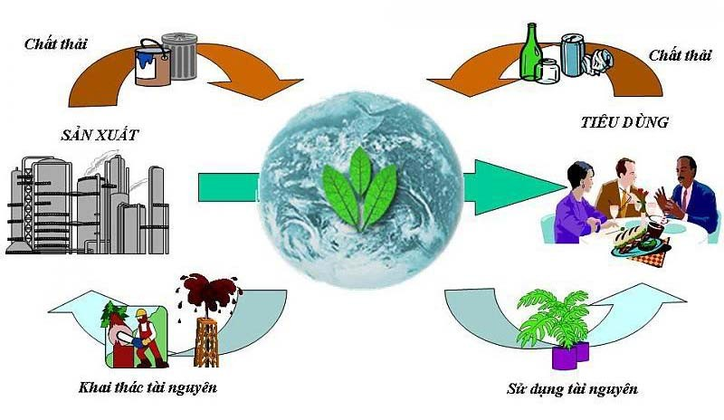
Môi trường hiện nay đang bị ô nhiễm nghiêm trọng! Đặc biệt là ô nhiễm không khí, ô nhiễm nguồn nước, đất, … Ở các nước đang phát triển như Việt Nam, việc khai thác bừa bãi các nguồn lợi từ thiên nhiên đã làm cạn kiệt nguồn tài nguyên.

Slide 5
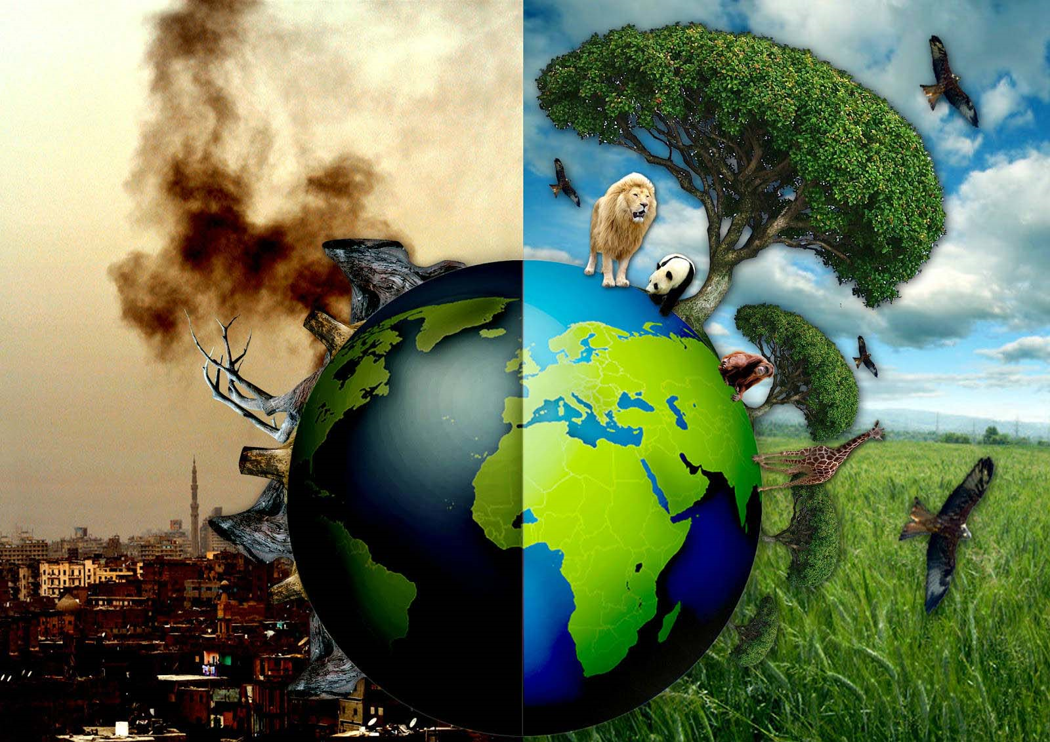
CẢNH BÁO VỀ MÔI TRƯỜNG!

Slide 6
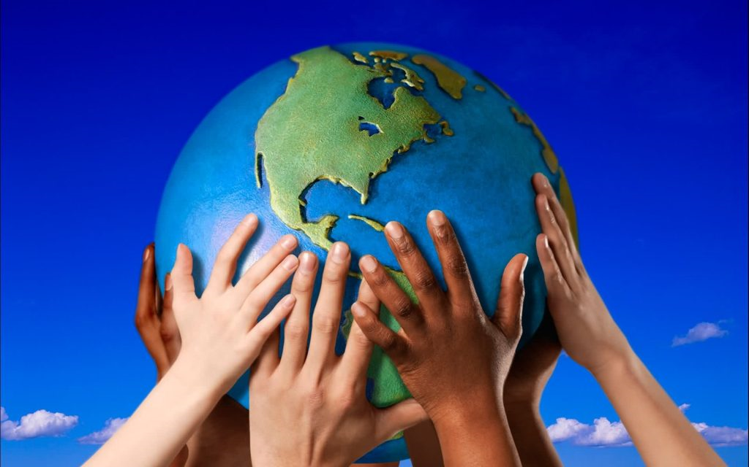
2. Bài học:
Chung tay bảo vệ môi trường Cây xanh tỏa bóng muôn phương yên bình Vùng cao miền biển đẹp xinh Bài ca xây dựng hòa bình màu xanh

Slide 7
CHÚNG TA CÙNG THỰC HÀNH NHÉ!

Slide 8
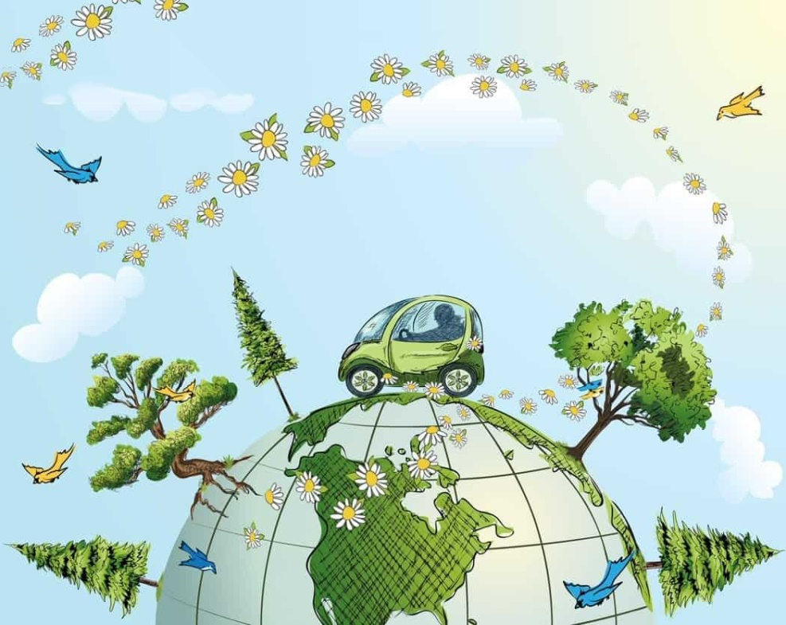
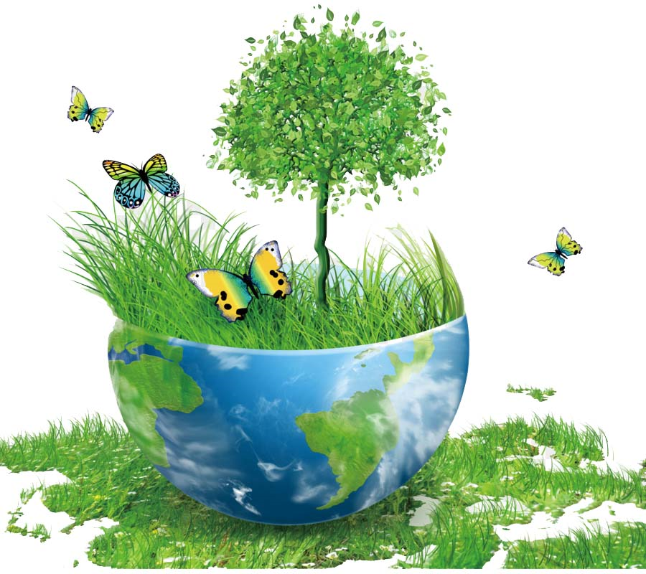
3. Tâm niệm:
Hiện nay tình trạng ô nhiễm môi trường đã trở nên báo động khiến cho xuất hiện những căn bệnh hiểm nghèo. Bảo vệ môi trường là việc thiết thực mà ai cũng cần hành động.

Slide 10
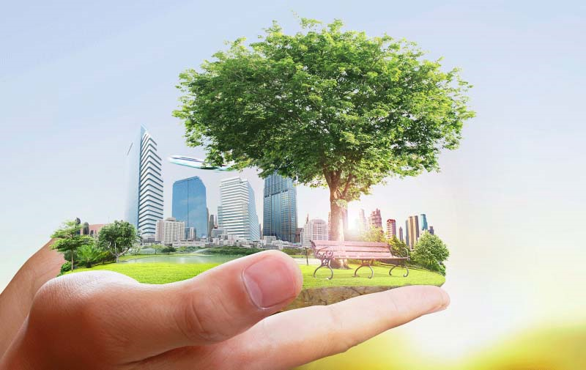
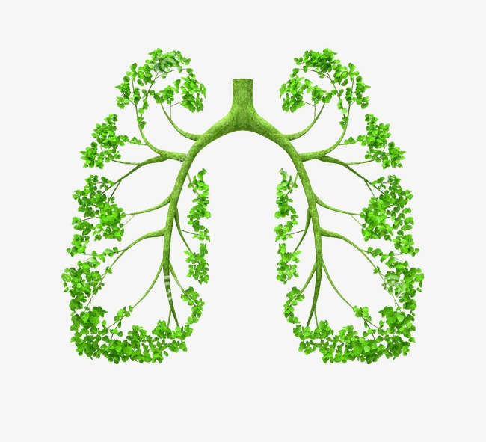
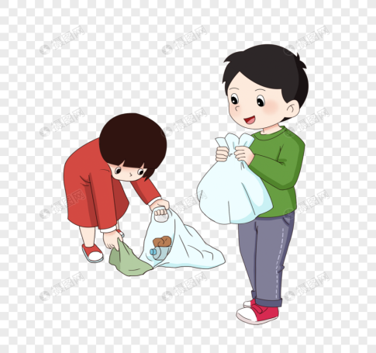
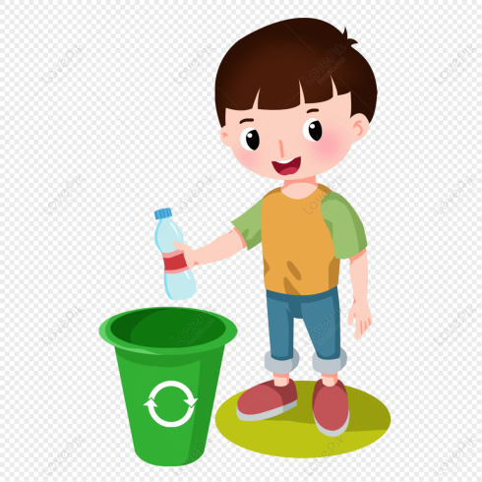
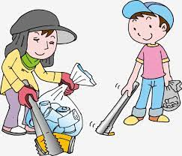
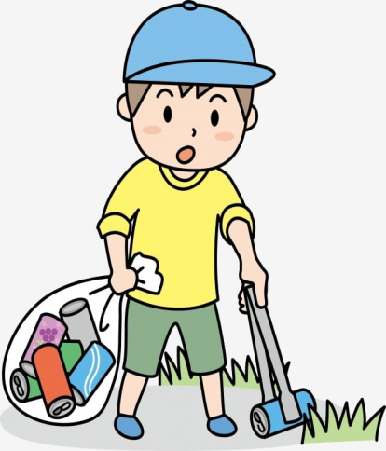
CHÚNG TA CÙNG HÀNH ĐỘNG ĐỂ BẢO VỆ MÔI TRƯỜNG NHÉ!

Slide 11
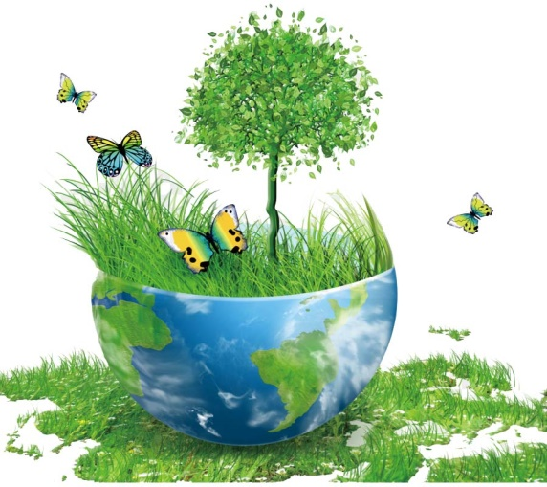
MỜI CÁC BẠN MÚA CHUNG BÀI HÁT: EM YÊU CÂY XANH
SÁNG TÁC: HOÀNG VĂN YẾN

